Slide 1
集成电路封装技术
清华大学 微电子所
贾松良
Tel:62781852 Fax:62771130
Email: jiasl@tsinghua.edu.cn
2005年6月12日

Slide 2
目录
一、中国将成为世界半导体封装业的重要基地
二、IC封装的作用和类型
三、IC封装的发展趋势
四、IC封装的基本工艺
五、几种新颖封装BGA、CSP、WLP
六、封装的选择和设计
七、微电子封装缩略词

Slide 3
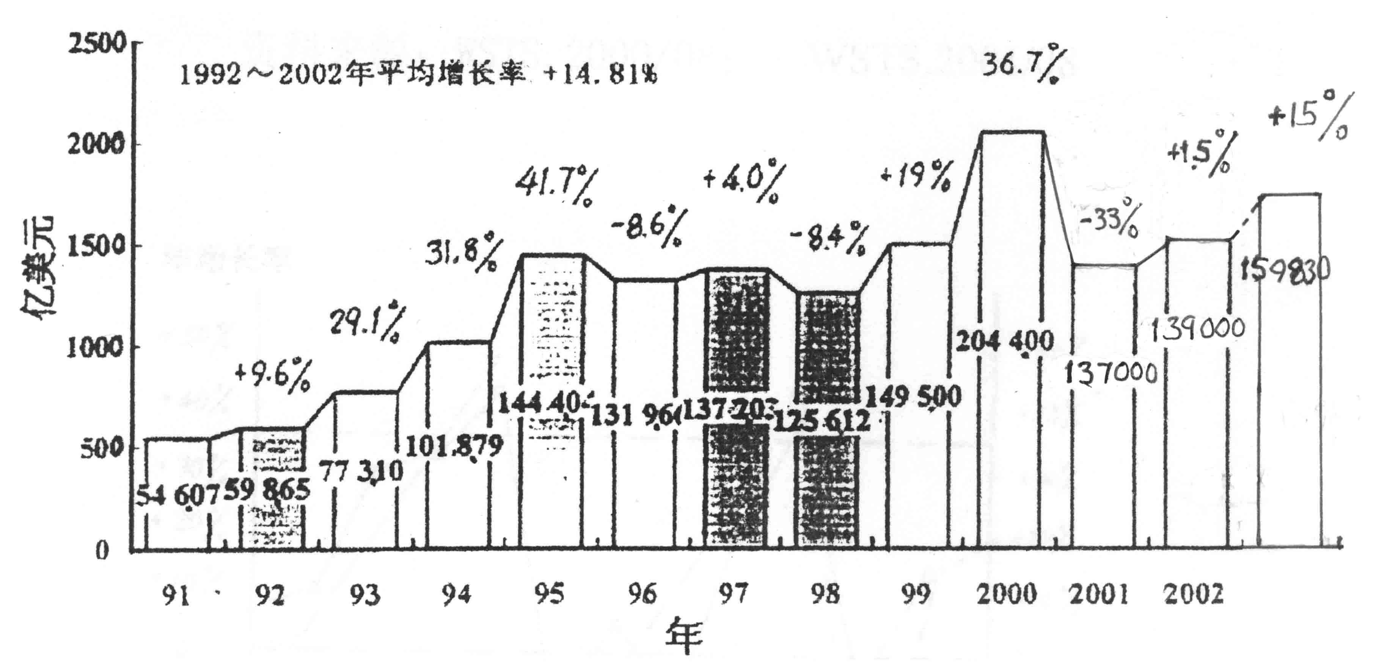
一、中国将成为世界半导体封装业的重要基地之一
1. 世界半导体工业仍在高速发展
16.8~27.4%
2003
2004

Slide 4
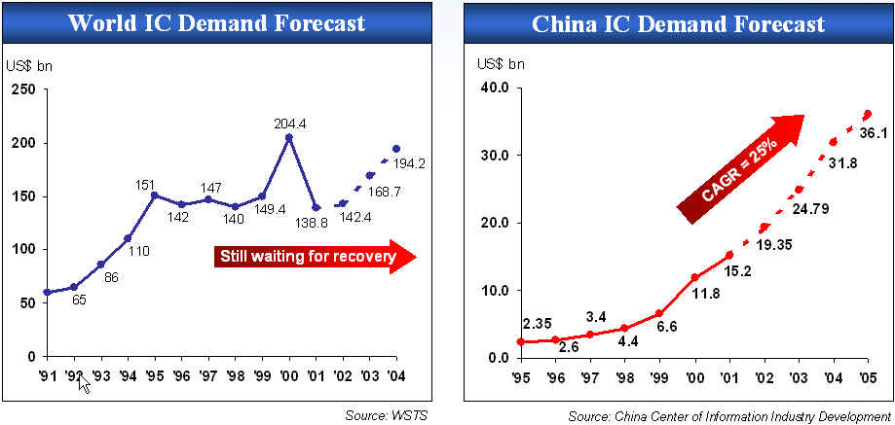
2. 中国是目前世界上半导体工业发展最快的国家之一。
近几年的产值平均年增长率在30％以上，世界10％。

Slide 5
3. 中国国内半导体元器件的市场很大
中国已成为除美、日外，世界第三大电子信息产品
制造国，2010年后为第二。
据美国半导体行业协会（SIA）预测：
中国电子产品的生产值将从2002年的1300亿美元
上升到2006年的2520亿美元，
四年内将翻一番！
元器件采购值四年内将增长约三倍：
从2002年的350亿美元
上升到2006年的1000亿美元

Slide 6
4. 中国是半导体器件的消费“大国”，生产“小国”。
半导体器件生产发展的市场余地很大。
2000年中国消耗的半导体占世界半导体市场份额的6.9%,
生产的半导体只占世界产值的1.2%;2004年占3.7％；
2002年中国消耗的半导体占世界半导体市场份额的14.4%,
生产的半导体只占世界产值的1.8%。
中国所消费的半导体产品中85%依靠进口。
广阔的市场、就地生产、降低成本、抢占中国市场，及
2000年6月18号文件提供的优惠政策是吸引外资、快速
发展中国半导体产业的主要因素。

Slide 7
5. 封装测试业已成为中国最大的半导体产业：
2003年：封装测试业产值占70％
晶圆制造业产值占17％
设计业产值占13％

Slide 8
6. 2002年全球排名前十位的半导体公司大都将在中国建立封装测试厂
名 | 次 | 公司名 |  | 销售额（亿美元） |  | 增长率
2002年 | 2001年 |  |  | 2002年 | 2001年
1 | 1 | Intel | 上海 | 234.7 | 235.4 | -0.3%
2 | 4 | 三星 | 苏州 | 91.8 | 61.4 | 49.5%
3 | 3 | ST微电子 | 深圳 | 63.1 | 63.6 | -0.9%
4 | 5 | TI |  | 62.0 | 60.5 | 2.5%
5 | 2 | 东芝 | 无锡 | 61.9 | 65.4 | -5.5%
6 | 8 | Infineon | 苏州 | 53.6 | 45.6 | 17.5%
7 | 6 | NEC | 北京 | 52.6 | 53.0 | -0.8%
8 | 7 | Motorola | 天津 | 47.3 | 48.3 | -2.0%
9 | 9 | 菲利浦 | 苏州 | 43.6 | 44.1 | -1.1%
10 | 10 | 日立 (瑞萨) | 苏州 | 40.5 | 42.4 | -4.6%

Slide 9
世界上一些著名封装厂也都来大陆建厂：
日月光（上海）
矽品科技（SPIL）（苏州）
飞索（苏州）
Amkor（安考）（上海）
最近在成都将建三个大型封装测试厂
Intel、中芯国际，友尼森（Unisem）

Slide 10
8. 2004年大陆前十名产值的封装测试厂
排序 | 企业 | 销售收入（亿元）
1 | 飞思卡尔半导体 | 81.2
2 | 威讯联合半导体（北京） | 25.976
3 | 瑞萨－四通集成电路（北京） | 18.873
4 | 英特尔（上海） | 16.000
5 | 南通富士通微电子 | 14.485
6 | 四川乐山无线电（分立器件） | 13.358
7 | 江苏长电科技 | 11.90
8 | 上海松下 | 8.58
9 | 深圳赛意法微电子 | 7.90
10 | 星科金朋（上海） | 7.80
合计 |  | 193.44

Slide 11
9. 中国将进入世界半导体封装产业的第四或第二位
世界半导体封装业产值分布和产值名次排序
 | 亚洲 | 日本 | 马来西亚 | 台湾 | 菲律宾 | 中国大陆 | 韩国
2001年 | 90% | 22.9% 1 | 17.6% 2 | 11.3% 4 | 11.5% 3 | 5.1% 7 | 10.2% 5
2006年 | 91.3% | 17.1% 1 | 17.0% 2 | 13.0% 3 | 11.0% 4 | 11.0% 4 | 10.5% 6
 | 新加坡 | 香港 | 印尼 | 泰国 | 欧洲 | 美洲 | 美国
2001年 | 7.5% 6 | 2.2% | 1.1% | 0.7% | 3.2% | 6.8% | 3.9%
2006年 | 7.0% 7 | 2.0% | 1.5% | 1.2% | 2.6% | 6.1% | 3.3%

Slide 12
由上表可知：
① 半导体封装产业主要在东亚和东南亚。
② 半导体封装产值最大的是日本和马来西亚。
③ 2001年中国封装产值排在第七位，
到2006年有可能进入并列第四位。

Slide 13
二、集成电路（IC）封装的作用和类型
1．IC封装的定义：
IC的封装是微电子器件的两个基本组成部分之一：
芯片（管芯）+ 封装（外壳） 微电子器件
chip (die) package packaging device
封装给管芯（芯片）和印制电路板（PWB）之间
提供电互连、机械支撑、机械和环境保护及导热
通道。
封装工艺

Slide 14
2. 封装的分级
零级封装： 芯片上的互连；
一级封装： 器件级封装；
二级封装： PCB (PWB)级封装；
三级封装： 分机柜内母板的组装；
四级封装： 分机柜。
我们这里讨论的封装是指“一级封装”，
即IC器件的封装。

Slide 15
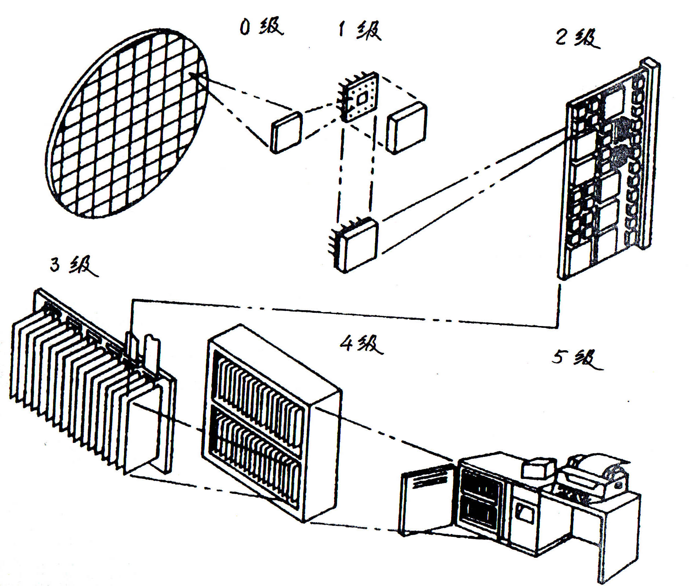
硅圆片
0级
1级
2级
管芯
印制板
3级
器件
4级
5级
图1 常规组合的电路封装

Slide 16
3. 封装的基本功能：
① 信号分配：
② 电源分配：
③ 热耗散：使结温处于控制范围之内
④ 防护：对器件的芯片和互连进行机械、
电磁、化学等方面的防护
电互连和线间电隔离

Slide 17
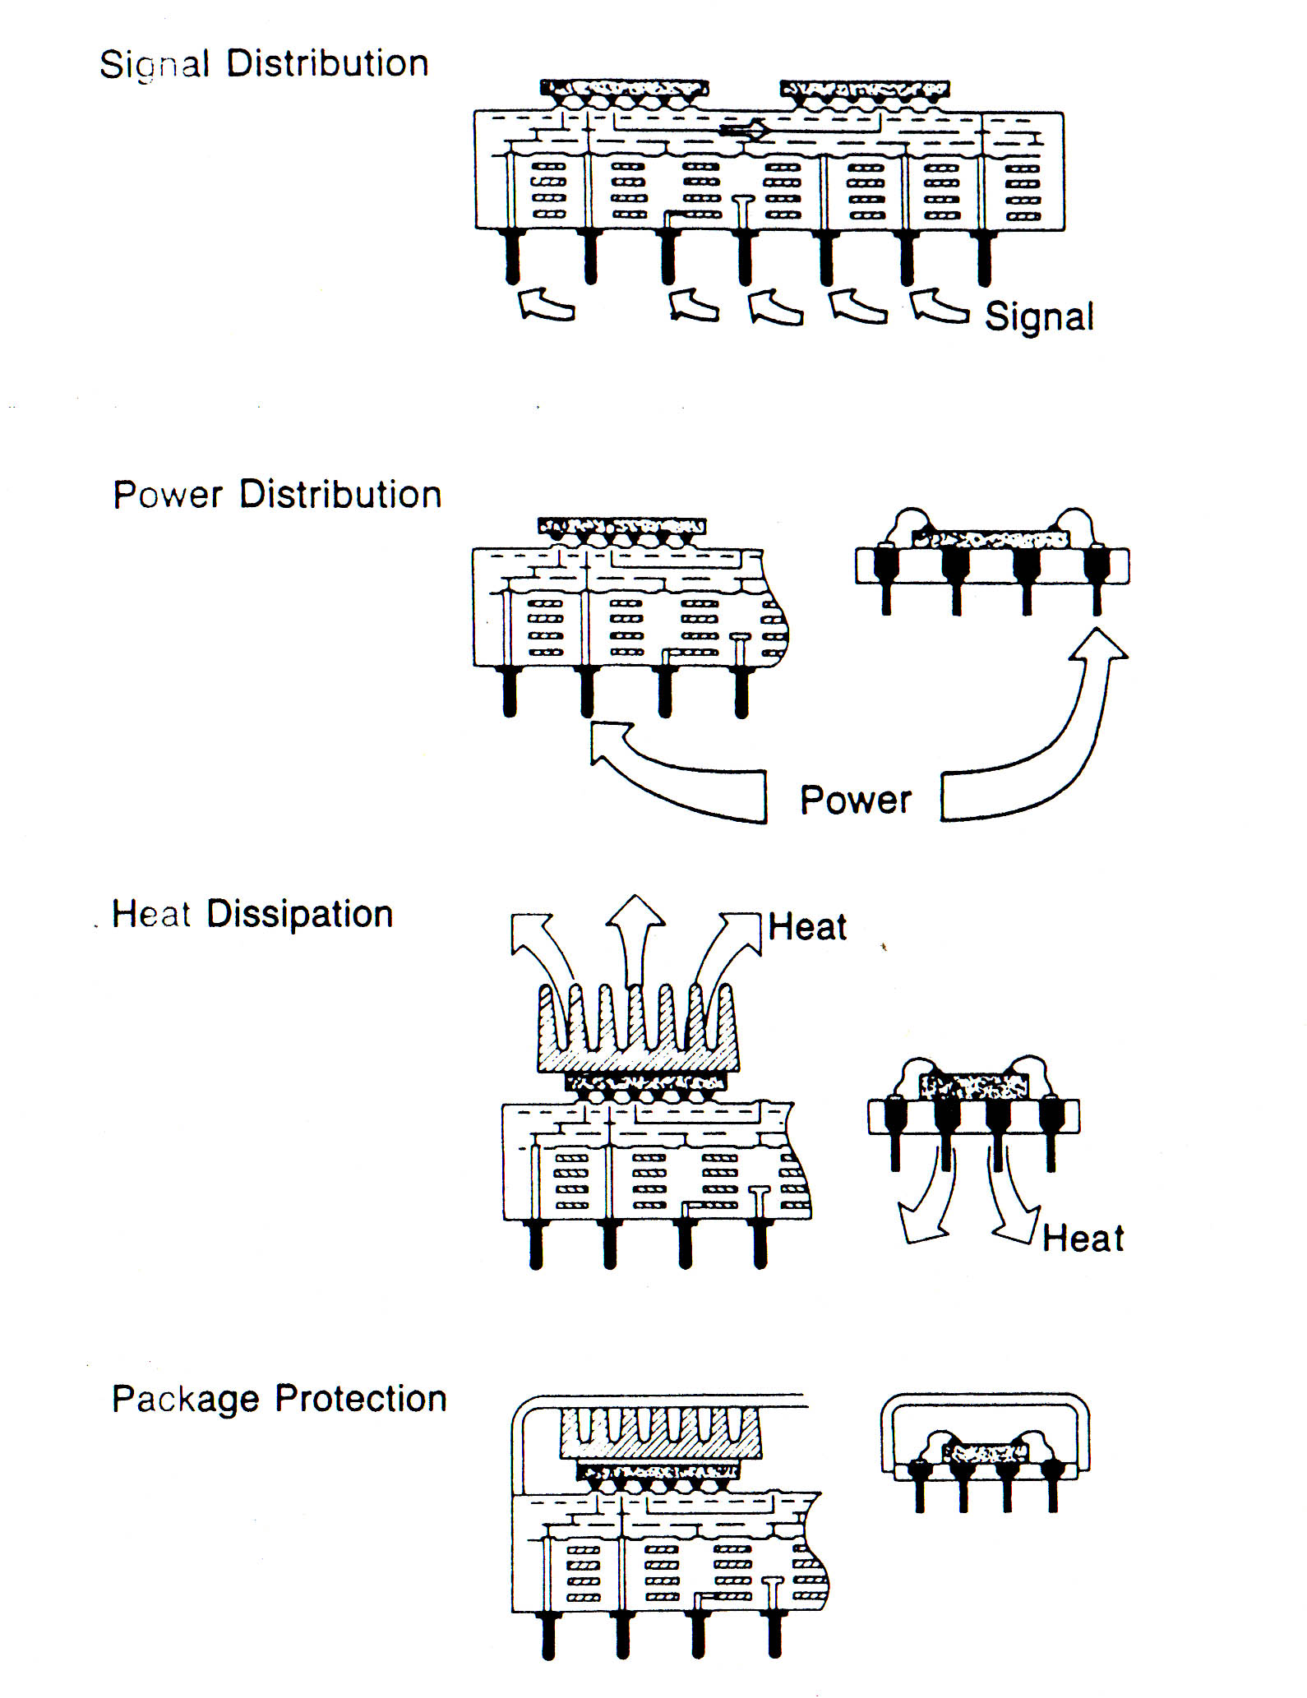

Slide 18
图2 封装的四种主要功能

Slide 19
4. IC封装的主要类型：
① IC的封装按照器件使用时的组装方式可分为：
通孔插装式 PTH （Pin through hole）
表面安装式 SMT （Suface mount technology）
目前表面安装式封装已占IC封装总量的 80%以上。

Slide 20
② 按主要使用材料来分，有
裸芯片
金属封装
陶瓷封装 1 ~ 2 %
塑料封装 > 92 %
（6 ~ 7）%

Slide 21
历史的发展过程：最早是金属封装，然后是陶瓷封装，
最后是塑料封装。
性能分：金属和陶瓷封装是气密封装，
塑料封装是非气密或准气密封装；
金属或陶瓷封装可用于“严酷的环境条件”，如军用、宇航等，而塑封只能用于“不太严酷”的环境；
金属、陶瓷封装是“空封”，封装不与芯片表面接触，塑封是“实封”；
金属封装目前主要用于大功率的混合集成电路（HIC），
部分军品及需空封器件。

Slide 22
③ 按引线形状
无引线：焊点、焊盘
有引线：
外壳
芯片
TH 直插

Slide 23
L型 （翼型）
J型
SMT
焊球
焊柱
扁平
I形（柱形）

Slide 24
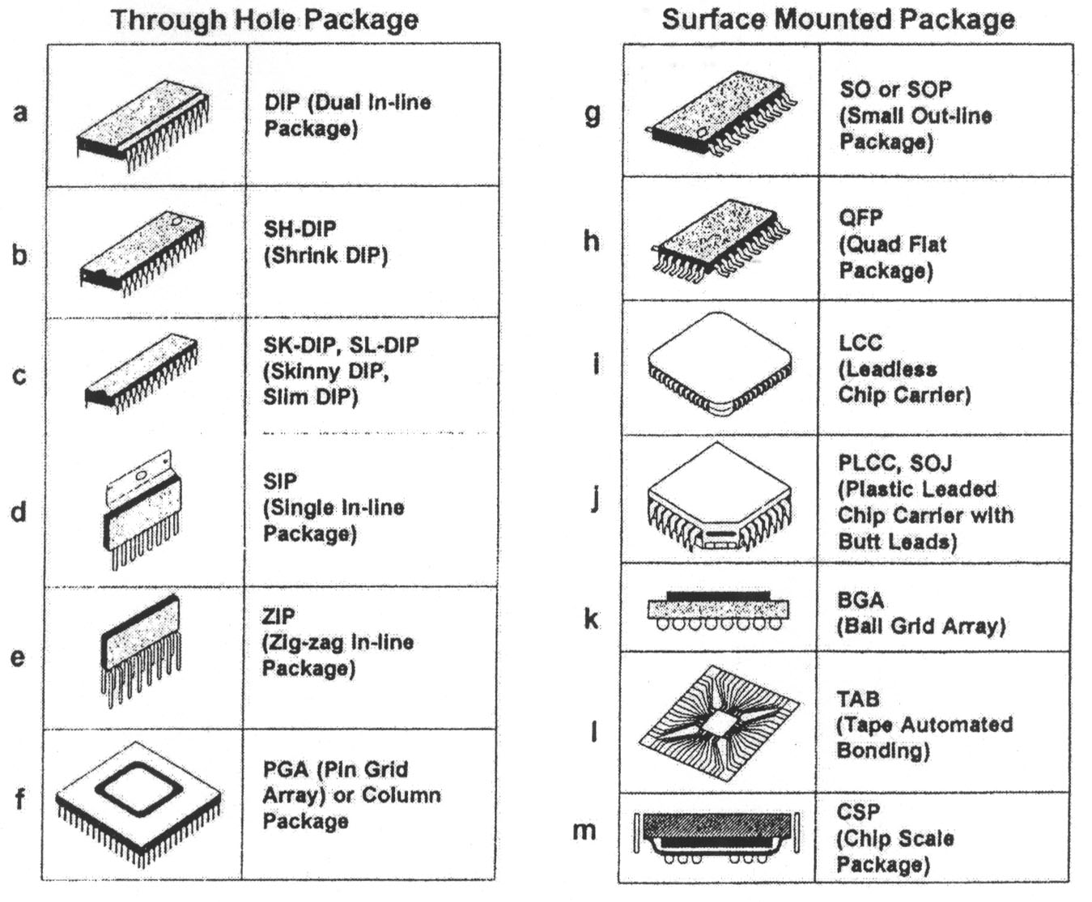
图3 一级封装的类型

Slide 25
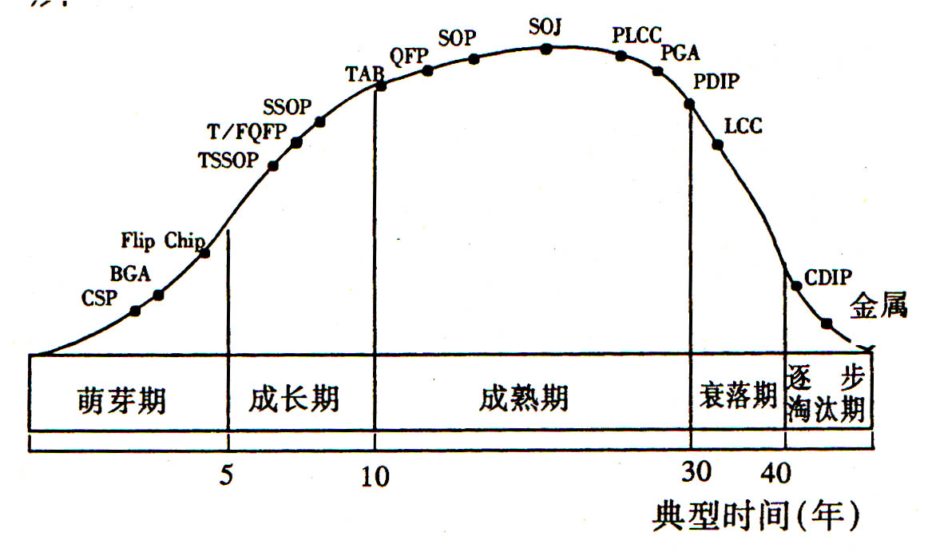
IC封装的生命周期
图4 上世纪末集成电路封装的生命周期

Slide 26
④ 目前世界上产量较多的几类封装
SOP 55～57%
PDIP 14%
QFP (PLCC) 12%
BGA 4～5%

Slide 27
三、IC封装的发展趋势
1． IC封装产量仍以平均4~5年一个增长周期在增长。
2000年是增长率最高的一年（+15%以上）。
2001年和2002年的增长率都较小。
半导体工业可能以“三年养五年” ！

Slide 28
16.8~27.4%
2003
2004
图5 集成电路封装产量和年增长率发展趋势

Slide 29
2. 技术发展趋势
△ 芯片封装工艺：
从逐个管芯封装到出现了圆片级封装，即先将圆片
划片成小管芯。
再逐个封装成器件，到在圆片上完成封装划片后
就成器件。
△ 芯片与封装的互连：从引线键合（WB）向倒装焊
（FC）转变。
△ 微电子封装和PCB板之间的互连：
已由通孔插装(PTH)为主转为表面安装（SMT）为主。

Slide 30
❒ 封装密度正愈来愈高
封装密度的提高体现在下列三方面：
硅片的封装效率 = 硅芯片面积/封装所占印制板面积
= S_{d}/S_{p}不断提高（见表1）；
封装的高度不断降低（见表2）；
引线节距不断缩小（见表3）；
引线布置从封装的两侧发展到封装的四周，到封装的底面。
这样使单位封装体积的硅密度和引线密度都大大提高。
国际上IC封装的发展趋势如表4所示。

Slide 31
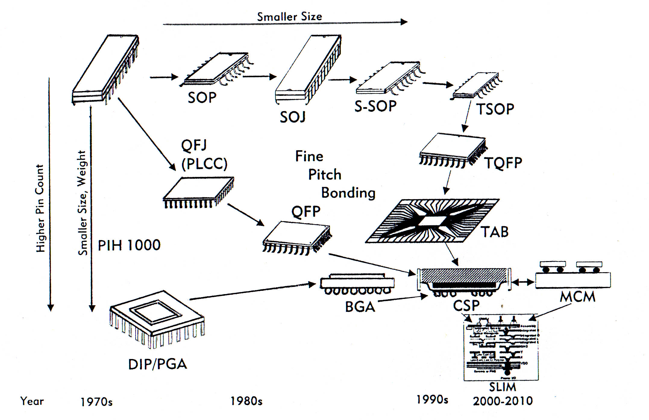
图6 单芯片封装向多芯片封装的演变

Slide 32
表1．硅片封装效率的提高
年代 | 1970 | 1980 | 1990 | 1993
封装年代 | DIP | PQFP | BGA/CSP | DCA/CSP
封装效率S_{d}/S_{p} | (2~7)% | (10~30)% | (20~80)% | (50~90)%

Slide 33
表2．封装厚度的变化
封装形式 | PQFP/PDIP | TQFP/TSOP | UTQFP/UTSOP
封装厚度(mm) | 3.6~2.0 | 1.4~1.0 | 0.8~0.5

Slide 34
表3．引线节距缩小的趋势
年份 | 1980 | 1985 | 1990 | 1995 | 2000
典型封装 | DIP,PGA | SDIP,PLCC,BGA | QFP | QFP,CSP | CSP,DCA
典型引线节距(mm) | 2.54 | 1.27 | 0.63 | 0.33 | 0.15~0.050

Slide 35
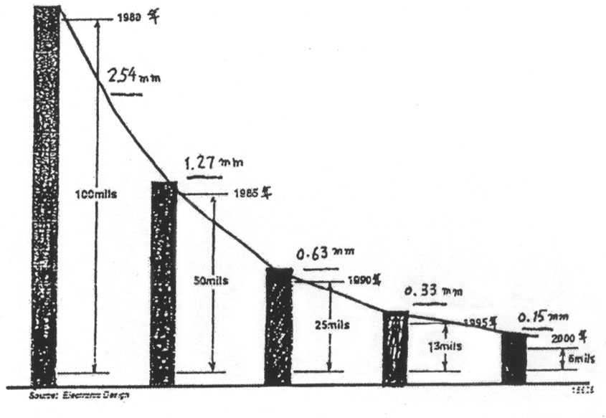
图7 引线节距的发展趋势

Slide 36
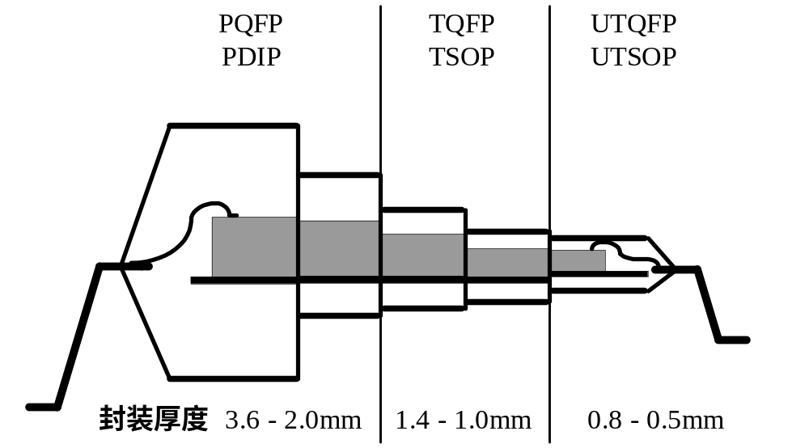
图8 封装厚度比较

Slide 37
除非裸芯片，很难使封装体厚度t_{p}小于0.5mm。
t_{p} = 上包封体（高于引线拱高）+芯片厚度（0.2 ~ 0.3 mm）
+下包封体（包括芯片焊盘+芯片粘接层厚度）
包封体：防潮、防尘、防辐射等环境保护，机械保护

Slide 38
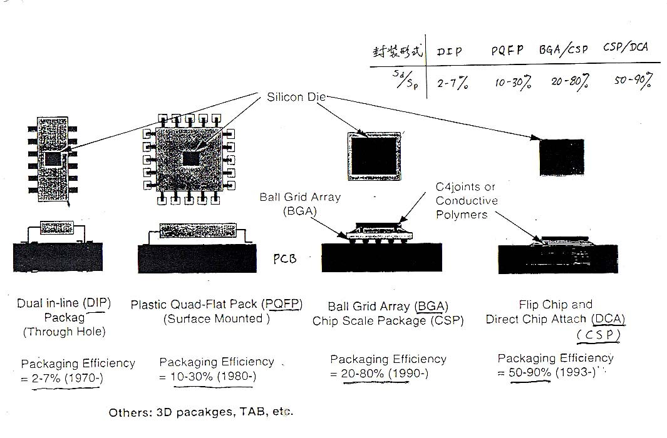
封装效率 封装效率 封装效率 封装效率
=2-7%(1970-) =10-30%(1980-) =20-80%(1990-) =50-90%(1993-)
图9 封装效率的改进

Slide 39
晶体管封装外形也可用于IC封装：SOT 23-6L ,SOT 23-8L。
最小的8引线封装 US8，内装3个缓冲反相器。
其大小为宽×长×高 2.0×3.1×1.0mm，相当于一粒大米！

Slide 40
各类封装在封装总量中所占的比例和IC封装引出端的分
布如表4、表5所示。
表4. 各类封装在封装总量中所占的份额（%）
 | DIP | SOP | QFP | BGA | CSP | 其他
1996年 | 28 | 47 | 13 | < 1 | < 1 | 12
1998年 | 15 | 57 | 12 | < 1 | 1 | 12
2003年 | 12 | 56 | 12 | < 1 | 7 | 7

Slide 41
表5. 集成电路封装引出端数的分布范围
引线数范围 | ≤33 | 33～100 | 101～308 | ≥308
1997年（估算值） | 76％ | 18％ | 5％ | 1％
2003年（预测值） | 68％ | 20％ | 10％ | 2％

Slide 42
四、集成电路的基本组（封）装工艺
不同的封装使用的封装工艺是不同的：
金属封装
陶瓷封装
塑料封装： 引线框架式封装
PCB基板 PBGA： WB （引线键合）
FC （倒装芯片）
载带： TAB（载带自动焊）
圆片级封装 WLP
DIP、SOP、QFP、PLCC等主要都是塑料封装。

Slide 43
1. 模塑封装的优缺点
目前IC产品中模塑封装约占95%，因为它有许多优点。
优点：
① 材料品种少：引线框架 + 模塑料等 成本低廉，
② 加工简便：一次模塑成型 只气密封装的
③ 生产效率高，适合于自动化大生产： 1/3~ 1/5
一次注模成型即可封几百个、上千个
④ 重量轻、体积小，有利于小型化和SMT

Slide 44
⑤ 抗辐射性能好，本身放射性少：适合于于封VLSI存储器
⑥ 塑料壳体抗化学腐蚀能力强，绝缘性能好。
缺点：① 热性能差：导热差，热失配大；
② 气密性差：抗潮湿、抗盐雾性能差； 可靠性稍差
③ 电磁屏蔽性能差；
④ 易自然老化。
经过模塑料及工艺的改进，塑封电路的可靠性已可达到部
分军品的要求。

Slide 45
2．模塑封装的主要工艺流程
硅 圆 片
划片、清洗
在干燥盒存放
芯片检验
引线框架
粘 片
粘 接 剂
粘片固化
包 封 模
金丝键合
金 丝
）
优选传递压力
模 塑
模塑料(低氯化物)
高频预热

Slide 46
不用HCI
后模塑固化
16h，175℃
去塑料飞边
100%非卤素溶剂
镀 锡
切筋、打弯
测试分类
打 印
QC批验收
85℃/85%RH
THB监控
图10 塑料封装工艺框图

Slide 47
主要材料： 主要设备：
芯片 减薄机划片机、粘片机、压焊机
引线框架条 注塑机（油压机、高频预热机）
金丝 电镀线（外引线镀Sn）
包封模 切筋、打弯、成形机
芯片粘接剂 打印、包装设备

Slide 48
管芯键合、粘片（DB）
（1） 金基或锡基焊料烧接
（2）金硅、银硅直接共晶粘接（400～410℃）
（3）掺银或不掺银有机粘接剂
（4）掺银玻璃浆料

Slide 49
引线键合（WB）
93%以上是用Au丝球形－楔形键合
金丝键合（球焊－楔焊）过程示意图
焊点形状：
芯片上采用“球焊”
底座引线上采用“楔形焊”
Au-Al间接触面↑、可靠性↑
焊接温度↓引线方向向上

Slide 50
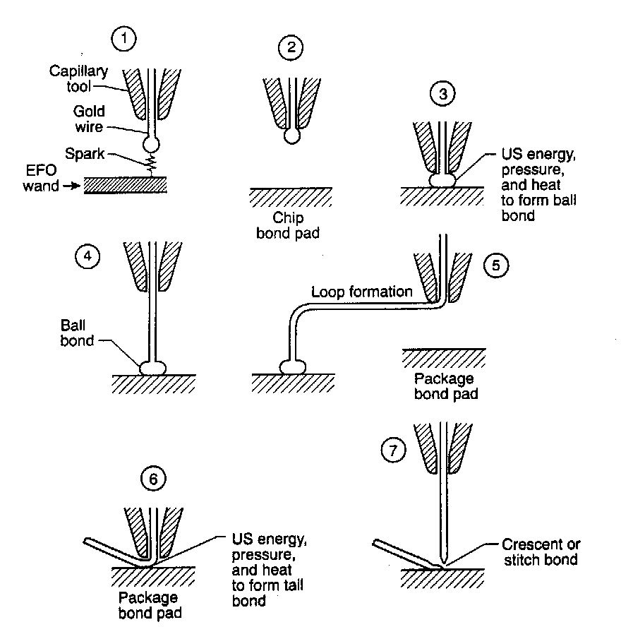
（a） 球焊

Slide 51
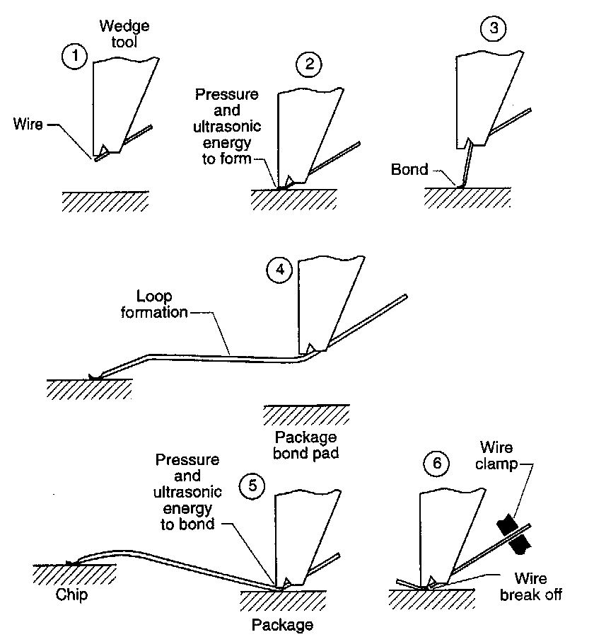
（b） 楔形焊
图11 金丝球焊和楔形焊引线键合过程示意图

Slide 52
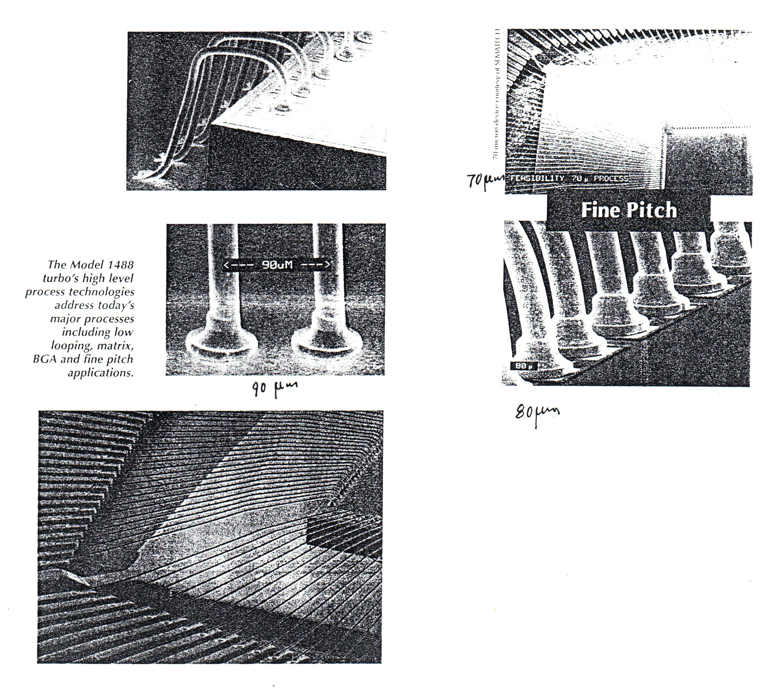
引线键合后形貌图
（非平面、窄节距、大跨度）
非平面
70~80μm窄节距键合
图13 引线键合后引线形貌图
大跨度

Slide 53
五、几类新颖封装（BGA、CSP、WLP）
1．BGA焊球陈列封装定义
BGA：Ball Grid Array的缩写符号，焊球阵列
一种IC的封装，其外引线为焊球或焊凸点，
它们成阵列分布于封装的底平面上（见图14）。

Slide 54
2．BGA的分类：（按基板和封装外形）
多层陶瓷基板（CBGA）：带盖板密封型，或点胶密封，
倒装焊裸芯片，非密封型；
有机基板BGA：多层PCB基板、模塑包封BGA－PBGA，
多层载带基板、金属盖板BGA－TBGA；
金属基板BGA：MBGA，采用表面阳极氧化铝基板，
单层或双层薄膜金属实现封装内互连。
各种BGA剖面结构见附、图14。
各种小型或超小型BGA则属CSP。

Slide 56
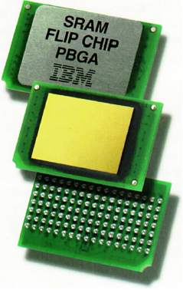
IBM的SRAM芯片（FC-PBGA）

Slide 57
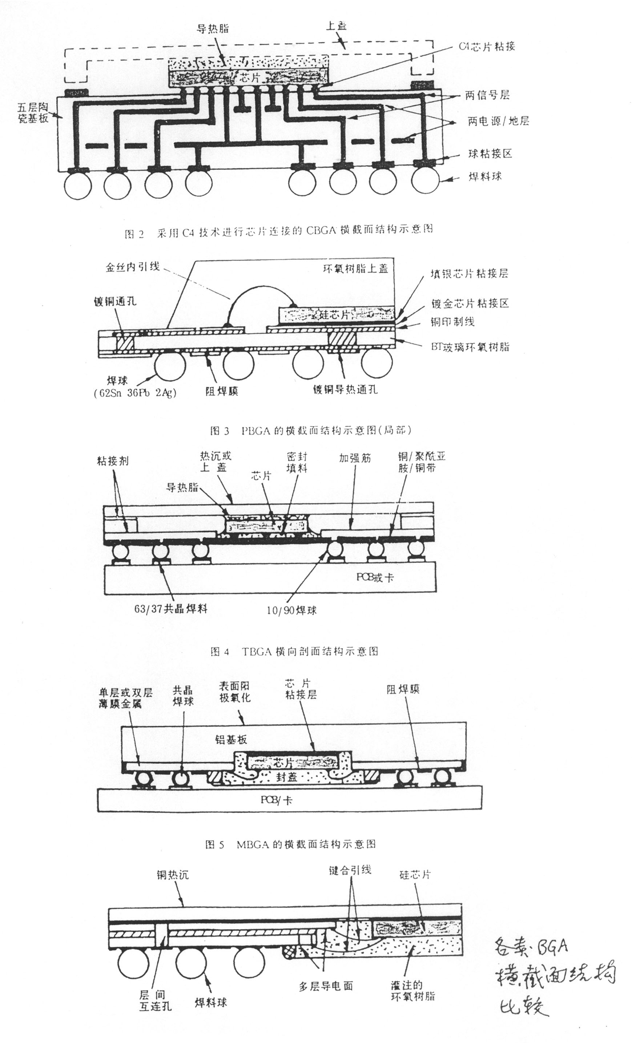
(a)

Slide 58
(b)

Slide 59
(c)

Slide 60
(d)

Slide 61
(e) SBGA的横截面结构示意图（局部）
图14 各类BGA的横截面结构示意图

Slide 62
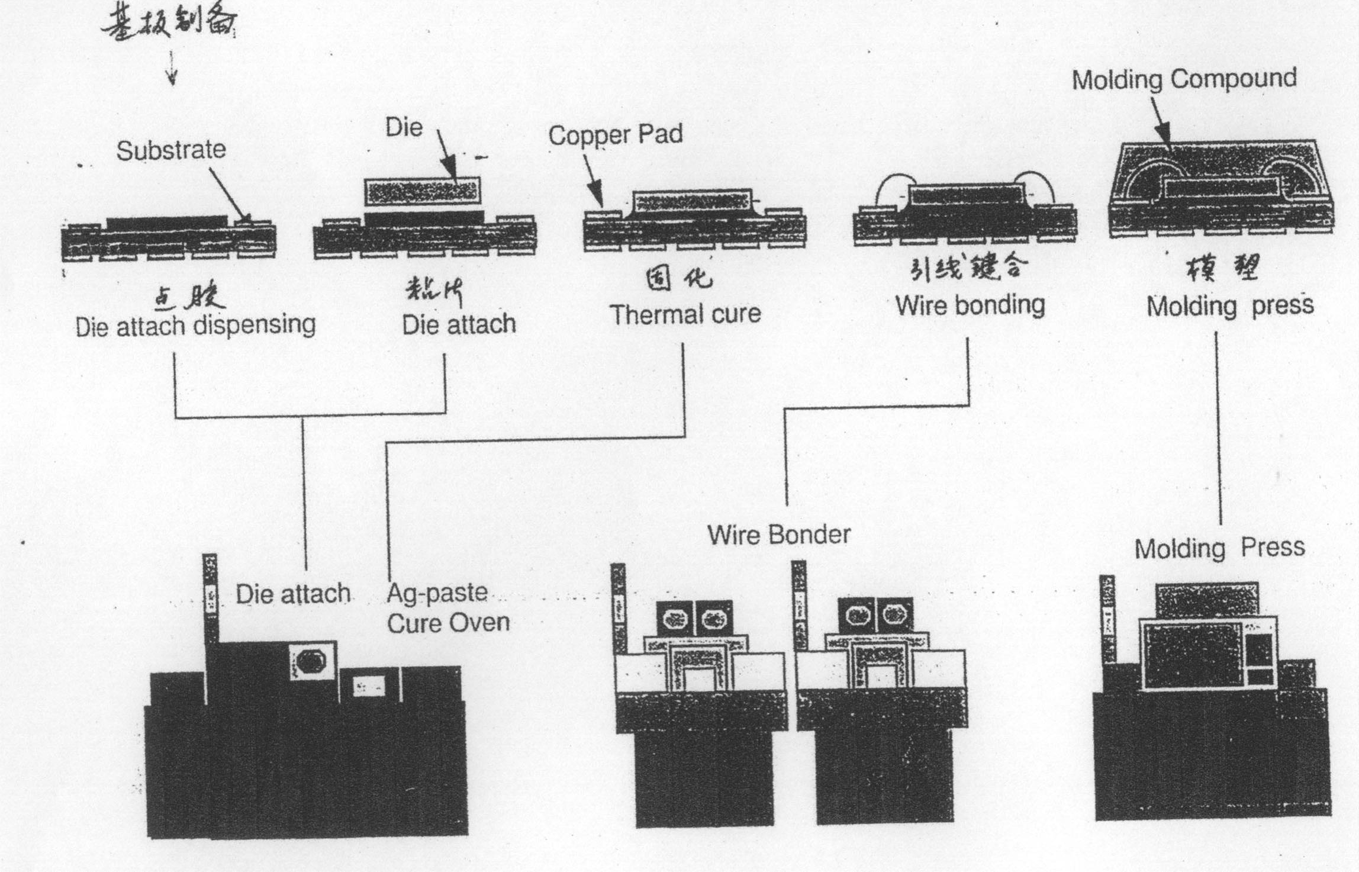
基板制备
粘 片
固 化
引线键合
模 塑
点 胶
管芯粘片机 银浆固化炉
引线键合机
模塑压力机
图15 引线键合BGA封装

Slide 63
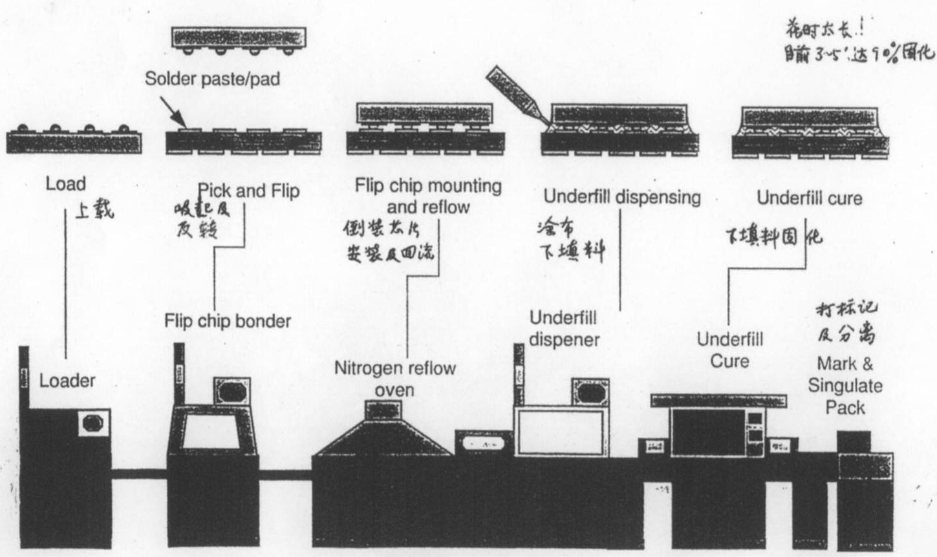
花时太长！
目前3‵～5‵达90%固化
上载
吸起及反转
涂布下填料
下填料固化
倒装芯片
安装及回流
打标记
及分离
图16 倒装芯片BGA封装工艺

Slide 64
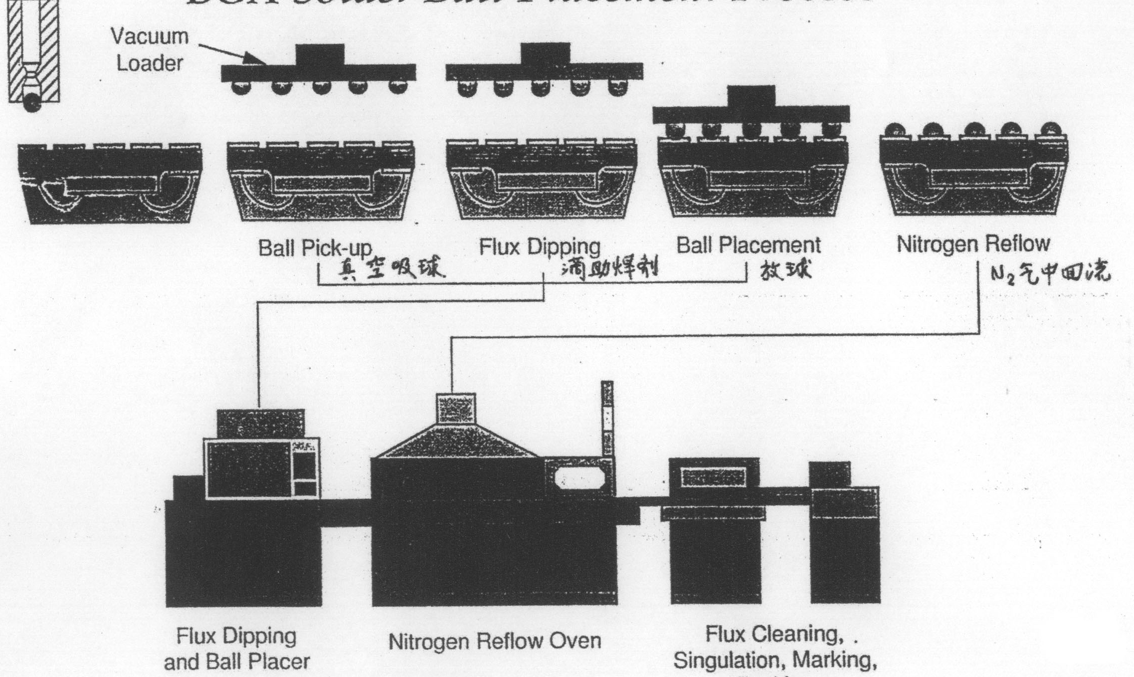
真空吸盘
真空吸球
滴助焊剂
放 球
N₂气中回流
助焊剂滴涂和置球机
氮气再流焊炉
助焊剂清洗、分离、打标机
图17 BGA植球工艺流程

Slide 65
芯片尺寸封装CSP
CSP：Chip Scale Package，芯片尺寸封装。
1. 定义：IC封装所占PCB面积≤1.2倍（或1.5倍或2倍）
芯片面积的多种封装形式的统称。
它是由现有的多种封装形式派生的、外形尺寸
相当于或稍大于芯片的、各种小型封装的总称。
它不是以结构形式来定义的封装。各类μBGA、
MiniBGA、FBGA （节距≤0.5mm）都可属于CSP。
外引脚都在封装体的下面，但可为：焊球、焊凸点、
焊盘、框架引线，品种形式已有50种以上。
（详见“芯片尺寸封装”一书）。

Slide 66
2. CSP分类
主要按基板材料来分：
有机基板（PCB）、 陶瓷基板、载带基板、
金属引线框架等
同一类基板，又可分：
芯片面向上，WB（引线键合）内互连；
芯片面向下 FC（倒装芯片）内互连

Slide 68
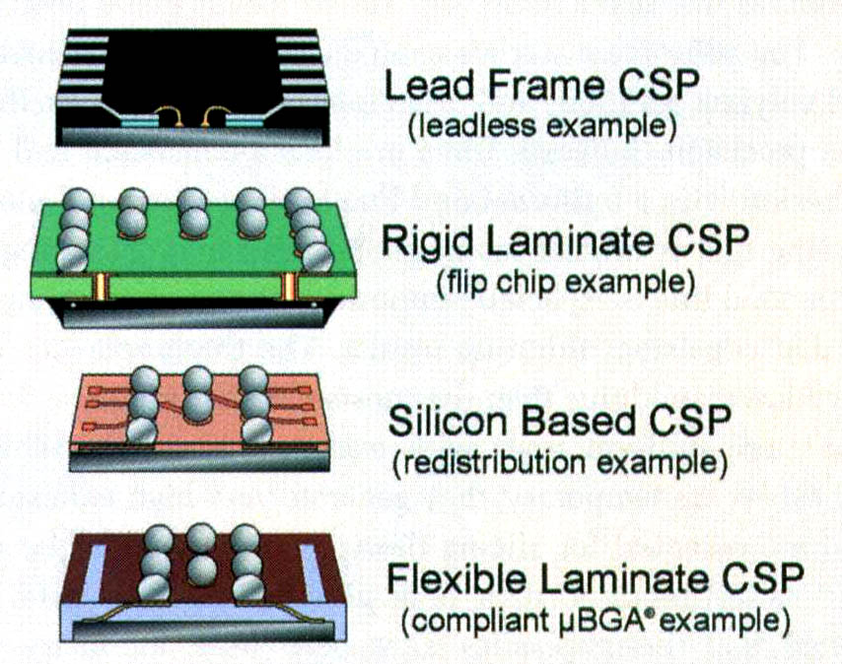
几种典型的芯片尺寸封装

Slide 69
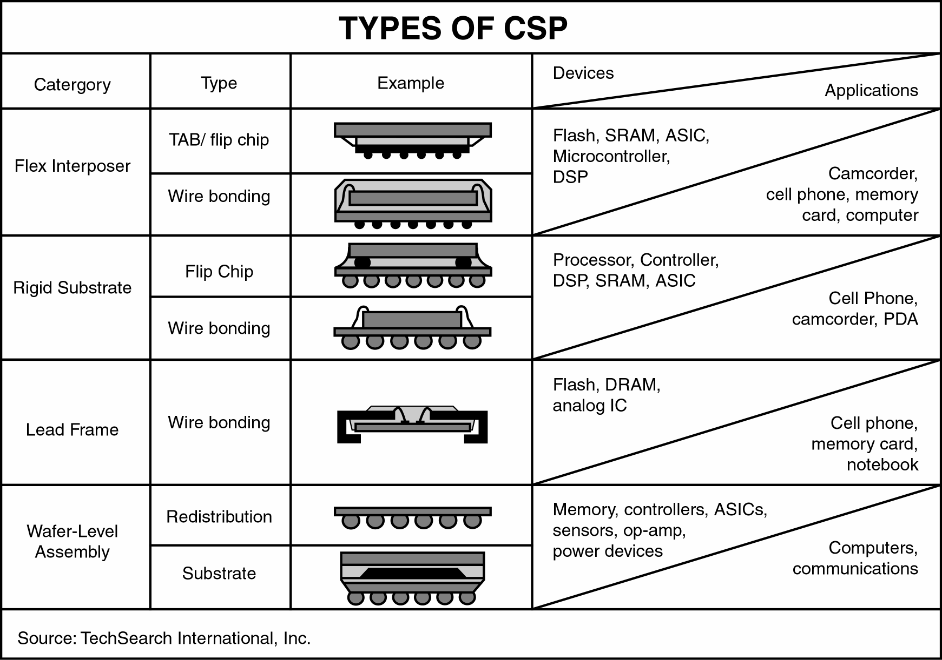
图18 CSP的主要类型

Slide 70
主要产品为塑封有机基板
刚性基板上粘片
挠性基板上粘片
CSP可分为
引线框架
圆片级封装（金凸点或焊料凸点）

Slide 71
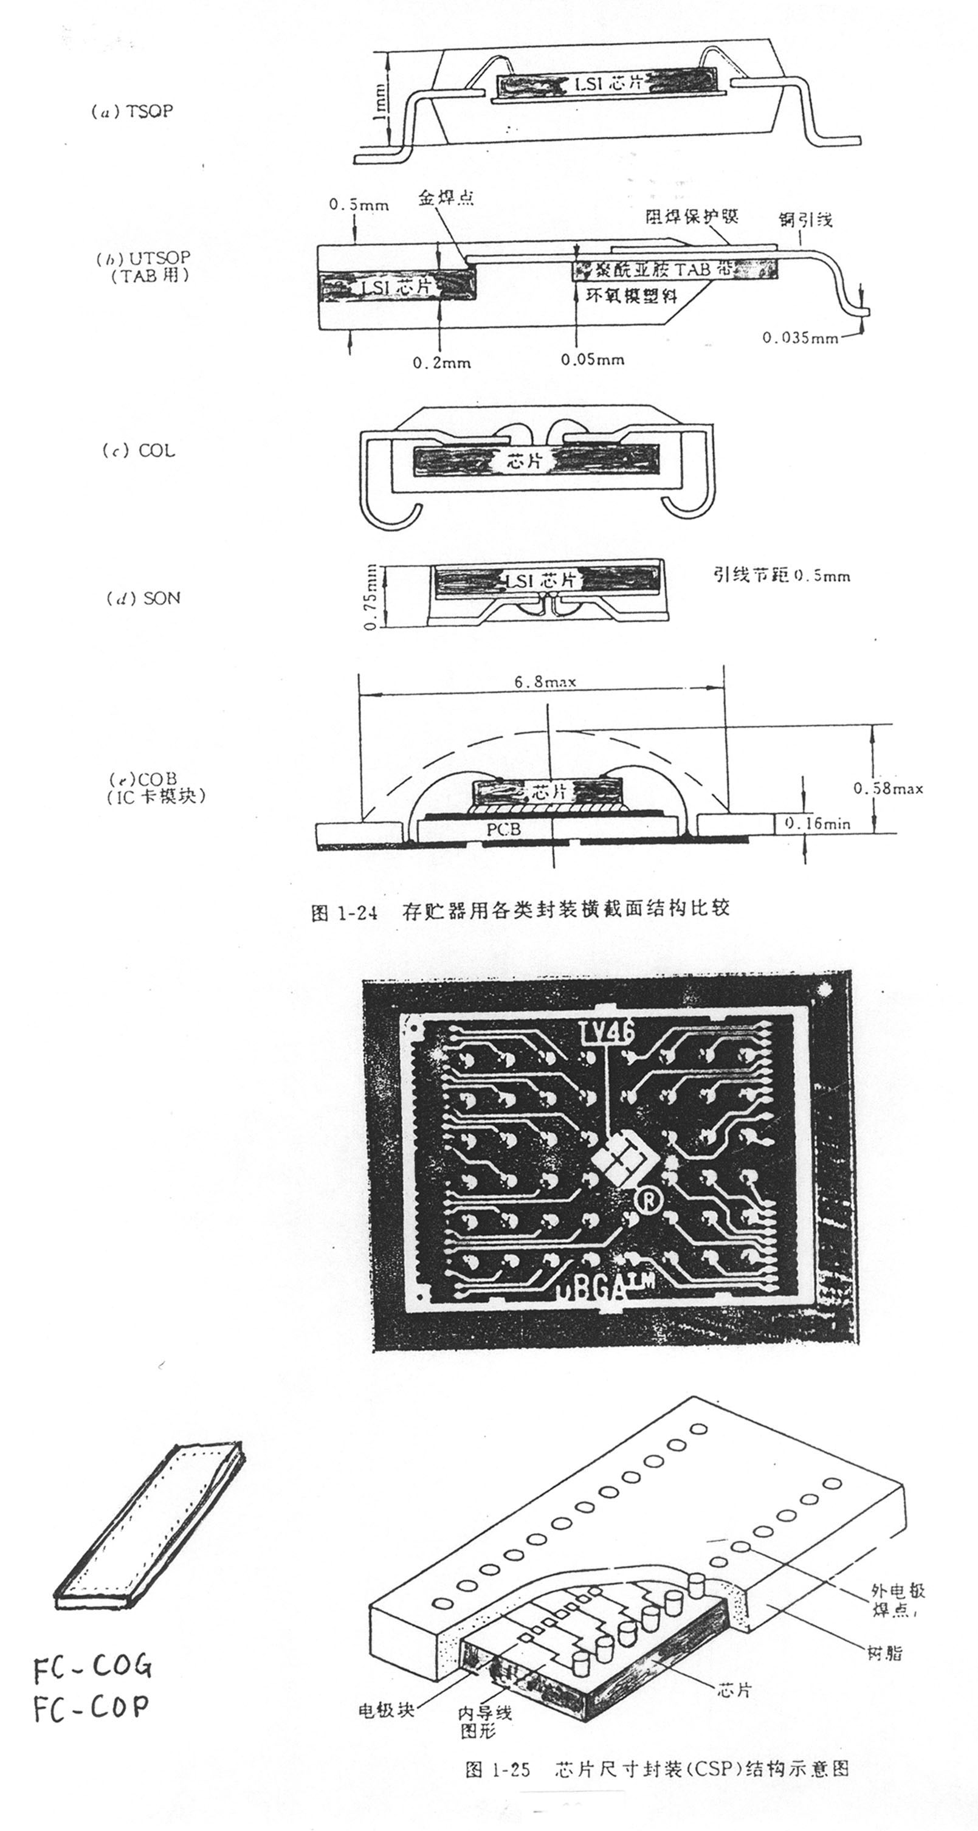

Slide 73
图18 几类芯片尺寸封装结构示意图

Slide 74
3. JEDEC中的CSP标准
① 已有14个，比BGA（8个）多，名称上采用了“窄节距”
“焊球阵列”FBGA，薄型、超薄型、小尺寸、窄节距
BGA和薄、超小型“无引线封装”SON（4个）。
② 焊点节距范围为：0.40，0.50，0.65，0.75，0.80，1.00 mm。
CSP与BGA的根本区别在于封装面积和芯片面积之比
S_{P}/S_{d}≤1.2，而不在于节距>0.5mm。
③ 正方形和矩形分立为两类：（S-，R-）
④ 焊球直径有：0.17，0.30，0.40，0.45，0.50 mm。
焊盘尺寸有：0.40×0.70，0.30×0.50，0.35×0.70 mm²，
多数取0.30×0.50 mm²。
⑤ 封装总体高度有：0.5，0.8，0.9，0.95，1.00，1.20，
1.70 mm等，多数取1.20 mm。

Slide 75
4. WLP圆片级封装
1. 概述：
因为圆片级封装的芯片面积和封装面积之比S_{d}/S_{p}→1，
所以也称为圆片级CSP，WL-CSP。
主要特征为：管芯的外引出端制作及包封（如果有
的话）全在完成前工序后的硅圆片上完成，然后再分割
成独立的器件。目前已有这类独立的封装厂。
它不同于通常的后封装生产：圆片——分割成芯片
（管芯）—— 再封装。
因为是圆片级加工，故封装加工效率提高，封装厚度
（t_{si}+t_{焊点}）减小，封装所占PCB面积→S_{芯片}。

Slide 76
加工成本高：因为设备贵，设备类似与前工序，需溅射、蒸发、
光刻等设备。现在正在开发低成本的WLP。
引出端材料成分有：PbSn、AuSn、Au、In。
引出端形状有：球、凸点、焊柱、焊盘。
因为引出端只能在芯片内扩展，因此主要是用于
低到中等引出端数器件。
采用窄节距凸点时，引出端数也可多达500以上。

Slide 77
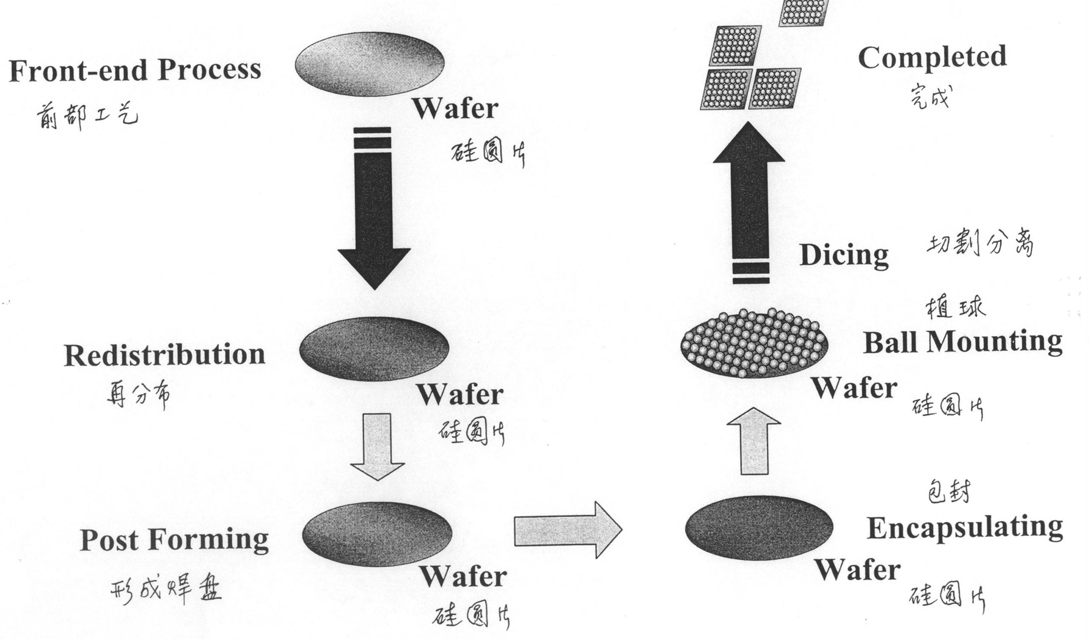
超级CSP（WLP）的工艺流程概况
完成
前部工艺
硅圆片
切割分离
植球
再分布
硅圆片
硅圆片
包封
形成焊盘
硅圆片
硅圆片
图19 SuperCSP的工艺流程略图

Slide 78
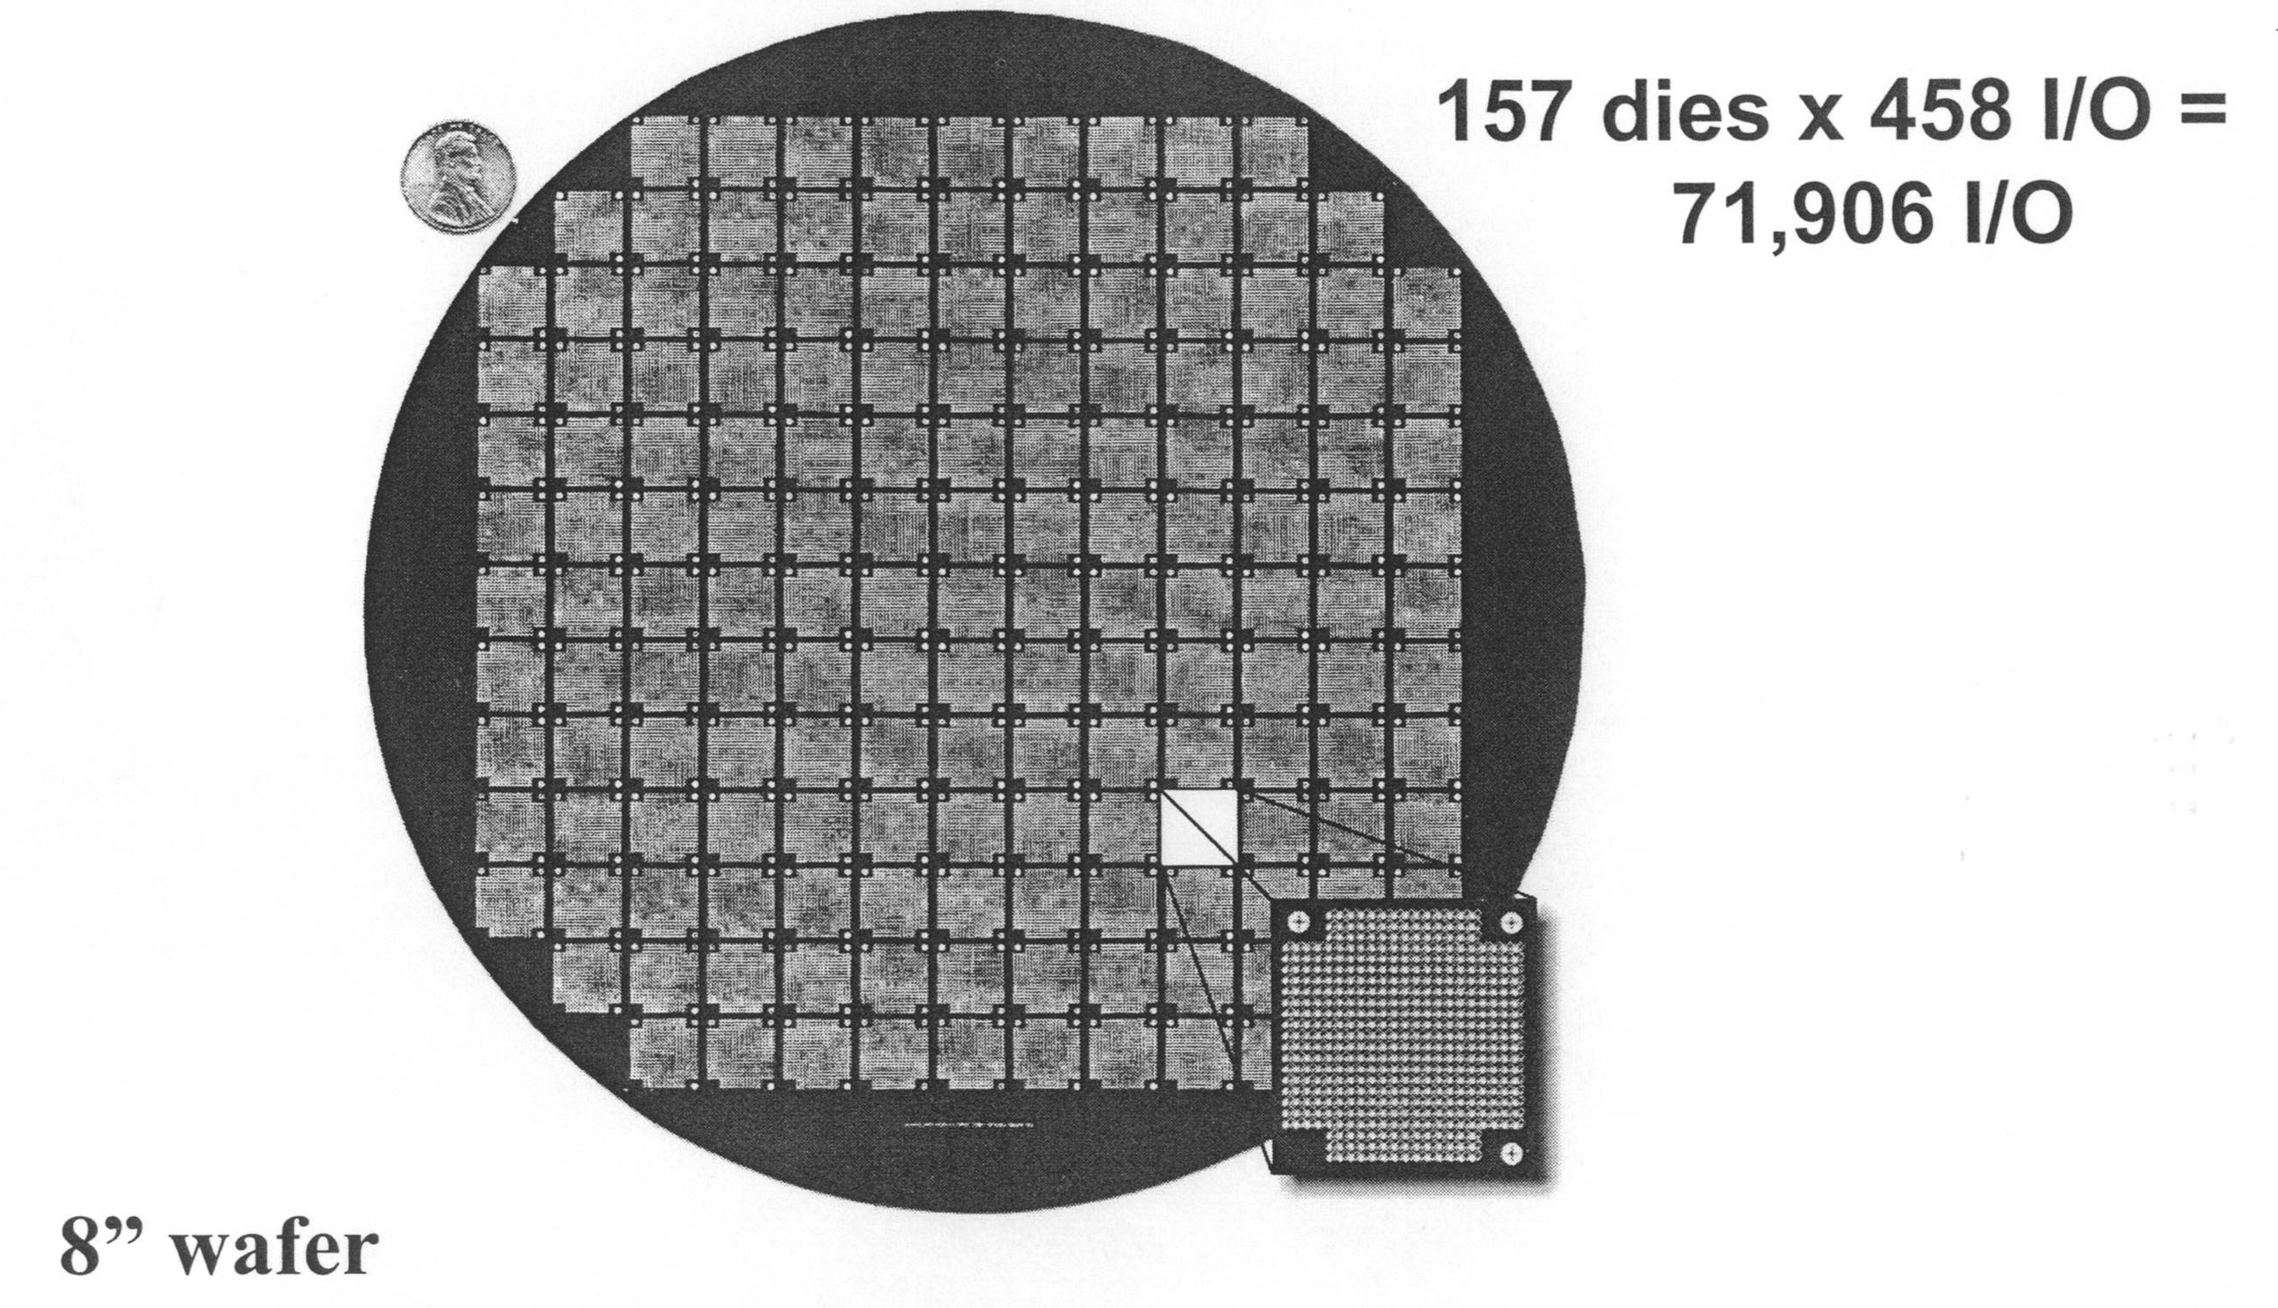
圆片级封装（WLP）
个管芯
图20 圆片封装概况图

Slide 79
六、 集成电路外壳的选择
（一）基本选择原则
1. 根据器件产品的基本属性，外壳性能应符合器件产品的要求。
① 产品的市场应用分类：
日用品类：消费品类等，低价值；DIP、SOP、COB
手持类：手机等，电池电源，轻便；SOP、TSOP、COB、BGA、CSP
成本－性能类：笔记本式，台式个人计算机；QFP、SOP、PLCC、BGA
高性能类：高级工作站、航空电子等；PGA、BGA、QFP、SOP、CSP
汽车类：恶劣工作环境下工作；军品；金属、陶瓷等封装
存贮器类：DRAM，SRAM等引线数少，高密度，要便于器件升级。
TSOP、CSP、COB、SSOP、3D、FC

Slide 80
② 性能要求：
Δ 安装方式：引脚的形式和布置位置。
Δ 引出端数。
Δ 几何尺寸：外形（形状，尺寸），内腔尺寸。
Δ 电性能：I_{max}，C，L，R_{串}，R_{绝缘}；
电连接；电源/地分配，信号I/O分配，
可焊性（芯片，内外引线）等

Slide 81
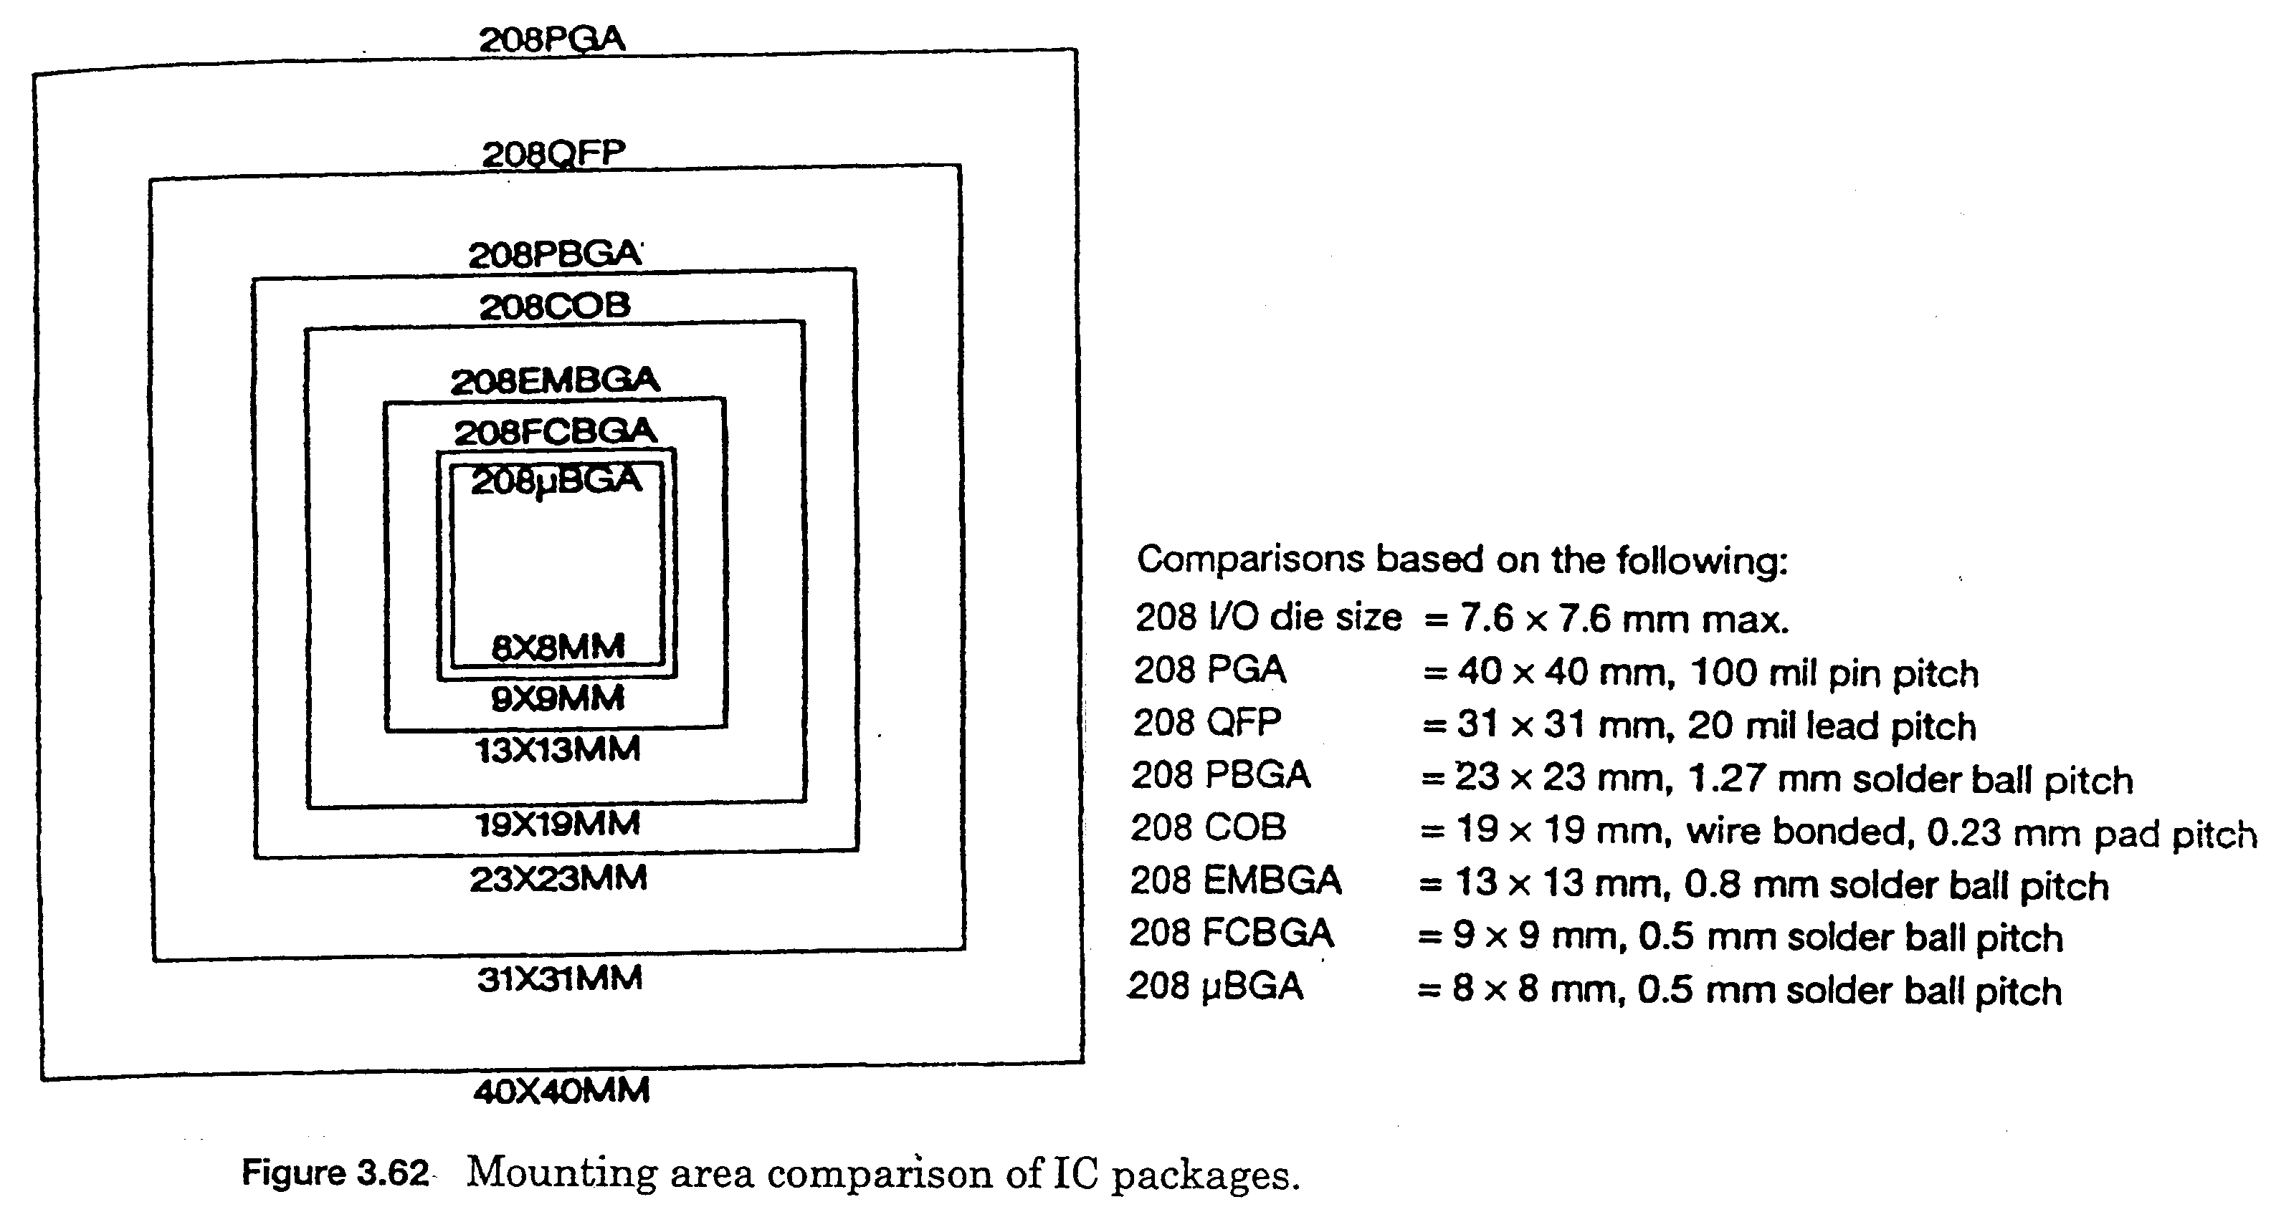

Slide 82
Δ 热性能：热阻R_{T}，最大耗散功率P_{cm}，最高工作结温T_{jm}。
耐温度范围（工作温度，贮存温度），
耐热冲击，温度循环的等级。
Δ 环境和可靠性试验等级
气密性，振动，冲击，离心
老炼筛选：双85（85℃/85%RH）。
性能基本符合要求，并有一定冗余和较高的成品率。
2. 经济效益高：性能/价格比高；时效好。
性能－效益间需折衷考虑!

Slide 83
各类封装的价格比（1999年）
封装类型 | 引出端数 | 封装价格 （﹩） | 引出端单价 （￠/pin) | 平均引出端单价比
DIP SOP TSOP QFP TQFP PPGA PBGA | 8~64L 8~48L 8~68L 32~324L 35~324L 64~376L 64~504L | 0.02~0.13 0.02~0.11 0.03~0.31 0.11~1.13 0.12~1.20 0.66~5.54 0.34~3.29 | 0.25~0.203 0.25~0.23 0.38~0.46 0.34~0.35 0.38~0.37 1.03~1.47 0.53~0.653 | 1 1.07 1.76 1.44 1.57 5.23 2.48

Slide 84
（二） 具体选择原则：
1. 产品等级：军品，气密封装：应选陶瓷或金属外壳。
民品，非气密封装：选塑料封装（或准气密性）
军品要符合我国国军标GJB 548A要求
或美军标MIL -STD 883E要求。
对军品外壳有一系列严格的试验程序，其价格是民品的
2～10倍，需特殊设计，不能简单从民品中挑选。

Slide 85
工作温度范围
 | 军品 | 民品
模拟集成电路AIC | －55℃～+125℃ | 0～70℃，－25～＋85℃
数字集成电路DIC | －55℃～+125℃ | 0～70℃ 也有高的，如汽车电路
气密性：（方法1014.7）
军品外壳：要求是氦（He）细检漏
5×10⁻³
< 0.4
cm³
要求：测量的氦漏气速率R₁ ≤
Pa•cm³/s. 腔体积
cm³
2×10⁻²
≥0.4
否则为失效

Slide 86
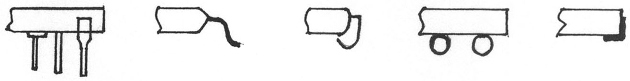
2. 产品使用方式：
插入式（TH）：DIP、PGA、SIP、ZIP。
表面安装式（SMT）：SOP、SOJ、CLCC、PLCC、
QFP、BGA、FP、CSP。
3. 引脚数及引脚分布
① 引脚数：主要由电路决定（Rent定律）
② 引脚形式：
直插、 L（翼）形、 J形、 球形、 无引线
主要由使用要求决定

Slide 87
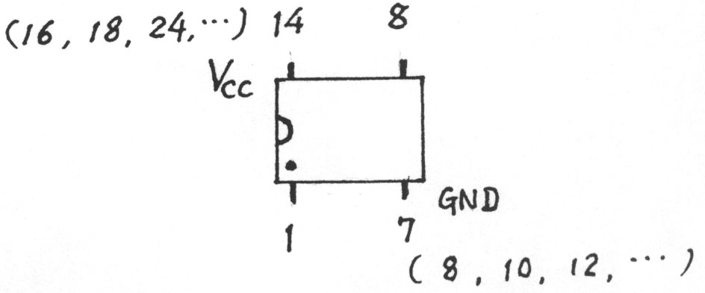
③ 引脚分布：注意有关标准：一般No.1引出端附近有标记。
V＋、V－、G（地）有些传统分布。

Slide 88
④ Rent定律：（60年代中，IBM公司提出！）
在一定的逻辑系统中（一块随机逻辑PCB，或一块独立的逻辑IC），
其I/O端点数n与该系统（或PCB，或单块逻辑电路）所包含的辑门
逻 数g存在下列关系：
n=a g^{b}
其中a、b为与所用元件、产品和系统设计有关的常数，通常a>1、
b<1 ， Bell实验室的研究表明，符合他们的Rent定律为：
n=4.5 g^{0.5} （1981年前后）
Unisys的门阵列逻辑电路为：
n=2.2 g^{0.6}

Slide 89
电源（包括：“地”端）引出端数也与电路技术有关，Bell的样品为：
m (电源的引出端数) ≈ n / 4~n/5
对于电源引出端数m还要考虑：引线上的直流压降，
噪声容限（尤其对高速电路），
即要考虑R串、L串、C的作用。
N=m+n
Rent定律只是对逻辑系统，与模拟电路无关。

Slide 90
4. 封装内腔的选择：
同一引出端数的外壳，可以具有不同大小的内腔。
同样引出端数的陶瓷外壳，
外形的长度、厚度和腔深可都不相同。
内腔的长、宽和外形宽度通常有三种：
以适应MSI、LSI、VLSI芯片不同的要求。
（见表5.33和表5.34SEMI 标准资料：GDIP和CDIP尺寸举例）
内腔的选择：主要决定于芯片大小。
（1） 芯片尺寸L×W×H（三维）应稍小于内腔尺寸（三维）
（2） 芯片边缘与内腔壁之间要留有适当的余量Δ；

Slide 91
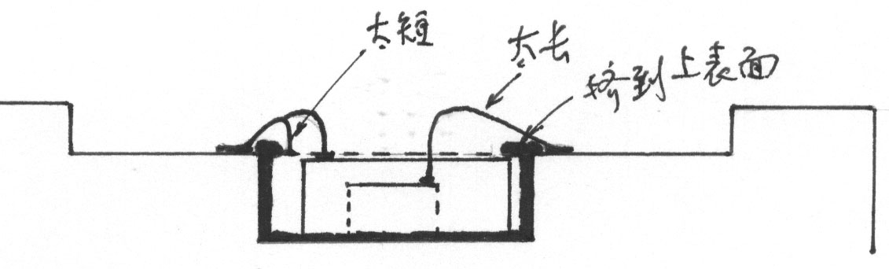
太短
太长
挤到上表面
Δ 太小： 芯片粘接剂上翻，沾污芯片表面。
引线压焊点太近!
Δ 太大： 内引线跨度太大。
机械强度不行，易塌丝。或模塑时冲歪丝。
（内引线长度的一般规定）

Slide 92
微电子封装技术复习题
姓名————— 成绩————
2005.6.14
1. 列出当前用量最大的4种IC封装的：
英文缩写符号；中文名称；各自的外引脚形状。
2. 画出PBGA的基本横截面结构图，并列出PBGA封装的
主要生产流程。
3. 在选用IC封装时应考虑那些因素？
4. 试简述当前微电子封装技术的主要发展趋势。
5. 有一个5万门的逻辑门阵列电路，假定其信号I/0引线数和
电源/地线之比为5：1。试用Rent定律估算此电路所需之
封装引线数，（假定a=1.5，b=0.5）。

